Slide 1

DWFA
Drinking Water For All
Tableau de bord d'accès à l'eau potable
Analyse mondiale · continentale · nationale
pour orienter les interventions de DWFA
Power BI Desktop
OMS/UNICEF JMP · Banque mondiale
2000 — 2017/2018
194 pays · 6 régions OMS
Outil
Données
Période
Couverture
Rémy D’AURA · Formation Data Analyst · OpenClassrooms · 2026

Slide 2
DWFA · Projet Data Analyst
CONTEXTE & MISSION
La mission confiée par Thibaut Renard
DWFA — Drinking Water For All
📧 Mail de mission — Thibaut Renard, Chef de mission
Mission : donner accès à l'eau potable au plus grand nombre via 3 domaines d'expertise :
Objet : Briefing étude eau potableBonjour,
Nous avons besoin d'un tableau de bord pour :• identifier les pays avec des difficultés d'accès à l'eau• identifier ceux sur lesquels concentrer nos effortsIl faudra représenter des indicateurs relatifs à nos
3 domaines d'expertise.Nous aurons besoin de
3 vues (mondiale, continentale, nationale).J'aimerais d'abord un
blueprint synthétisant vos choix d'indicateurs.N'oubliez pas d'optimiser pour l'
accessibilité.
001
Création de services
Construire des infrastructures là où aucun accès n'existe
002
Modernisation
Améliorer des services basiques vers le standard safely managed
003
Consulting
Accompagner les gouvernements vers des politiques d'accès efficaces
L'association a soumis une demande de financement : si accordé, investissement dans 1 domaine, 1 pays indéterminé.
Thibaut Renard — Chef de mission
Source : OMS/UNICEF JMP · Banque mondiale (WGI) · Données 2000-2018
2 / 13

Slide 3
DWFA · Projet Data Analyst
SOURCES DE DONNÉES
5 jeux de données, 1 modèle unifié
Table Power BI
Source
Variables clés
Période
Rôle
BasicAndSafely
Managed...
OMS / UNICEF JMP
% accès basique · % safely managed par pays et granularité
2000-2017
Indicateur principal
Population
Banque mondiale
Pop. totale · rurale · urbaine · homme · femme (5 granularités)
2000-2018
Pondération
MortalityRate
Attributed...
OMS
Mortalité due à l'eau insalubre (/100k hab.) · WASH deaths
2016
Impact sanitaire
PoliticalStability
Banque mondiale (WGI)
Indice de stabilité politique (−3 à +2) par pays et année
2000-2018
Filtre Domaine 3
RegionCountry
Référentiel OMS
194 pays → 6 régions OMS (Afrique, Amériques, Europe...)
—
Table dimension
194
pays
6
régions OMS
5
tables jointes
2000-2018
période max.
Source : OMS/UNICEF JMP · Banque mondiale (WGI) · Données 2000-2018
3 / 13

Slide 4
DWFA · Projet Data Analyst
PRÉTRAITEMENT DES DONNÉES
De la donnée brute au modèle Power BI
01
Jointures
02
Granularity
03
Mesures DAX
▸ RegionCountry[Country] — clé centrale (table dim.
▸ 5 valeurs : Total · Urban · Rural · Male · Female
▸ % Accès basique pondéré par population
▸ Cardinalité 1:N vers les 4 tables de faits
▸ Sans filtre → population comptée ×5 par ligne
▸ % Safely managed pondéré par population
→
→
▸ Filtre unidirectionnel (RegionCountry → faits)
▸ KPIs : CALCULATE(... Granularity='Total')
▸ Mortalité moyenne pondérée par population
▸ Bidirectionnel activé pour PoliticalStability
▸ Stacked area : filtre Rural + Urban uniquement
▸ Pop. KPI = MAX(Year) — pas de somme temporelle
▸ Colonnes techniques masquées vue Rapport
▸ Aucune triple-comptabilisation possible
▸ Mesures DAX > colonnes calculées (perf. mémoire)
✓ Modèle optimisé : relations 1:N propres · mesures pondérées par population · filtres Granularity systématiques · colonnes techniques masquées
Source : OMS/UNICEF JMP · Banque mondiale (WGI) · Données 2000-2018
4 / 13

Slide 5
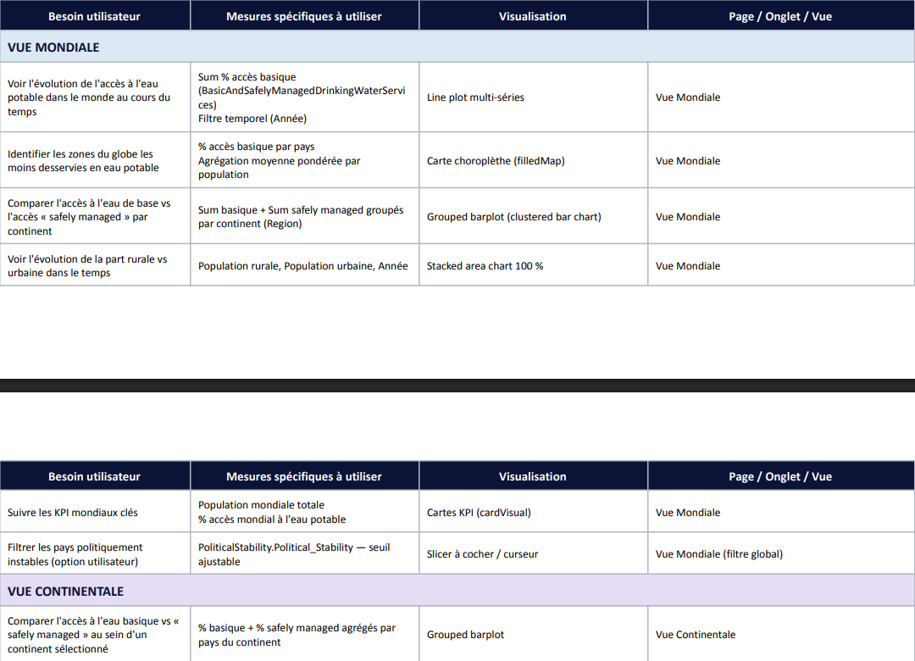
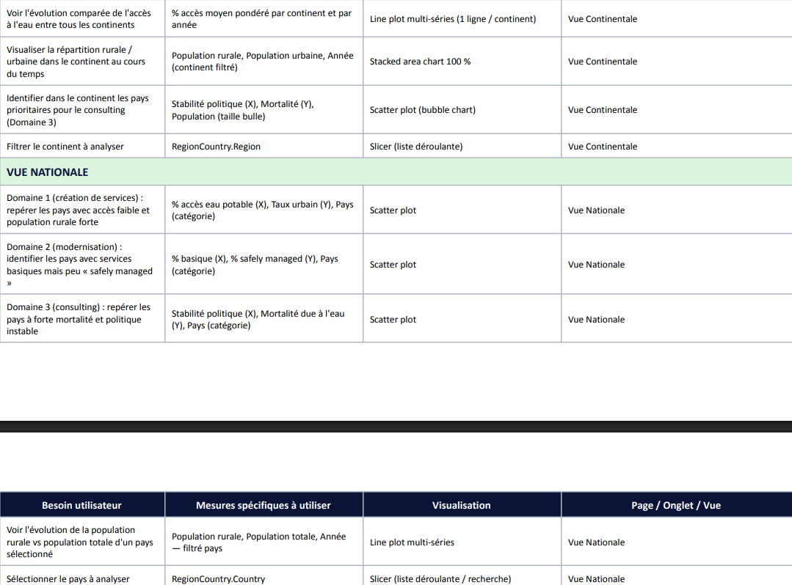
DWFA · Projet Data Analyst
BLUEPRINT — DOCUMENT DE CADRAGE
Synthèse des indicateurs retenus par vue

Slide 6
Pourquoi Power BI ? Optimisation du modèle
Justification du choix de l'outil et des décisions d'optimisation
Outil
Interactivité
DAX
Perf.
Partage
Access.
Optimisation du modèle de données
Power BI ← retenu
✓✓✓
✓✓✓
✓✓✓
✓✓✓
✓✓✓
Schéma en étoile
RegionCountry = table dimension centrale. 4 tables de faits reliées en 1:N. Pas de relation many-to-many.
Tableau
✓✓✓
✓✓
✓✓
✓
✓✓
Mesures vs colonnes
Excel
✓
✓✓
✓✓
✓✓
✓✓✓
Tous les calculs sont des mesures DAX, pas des colonnes calculées. Évaluation à la demande, pas en mémoire permanente.
Looker
✓✓
✓
✓
✓✓
✓
Colonnes masquées
Clés techniques, identifiants et colonnes intermédiaires masqués dans la vue Rapport. Interface utilisateur épurée.
Filtres maîtrisés
Filtres unidirectionnels par défaut. Bidirectionnel activé uniquement sur PoliticalStability pour permettre le filtrage.
Source : OMS/UNICEF JMP · Banque mondiale (WGI) · Données 2000-2018
6 / 13

Slide 7
DWFA · Projet Data Analyst
ACCESSIBILITÉ
Respect des critères d'accessibilité
01
Textes alternatifs (Alt-text)
03
Étiquettes de données
Chaque visuel Power BI a un alt-text rédigé dans Format → Général → Alt-text. Ex : "Carte choroplèthe montrant le % d'accès basique par pays en 2017, les zones les plus sombres indiquant un accès supérieur à 95 %".
Étiquettes activées sur les graphiques principaux (line chart, barplot, KPIs). L'information est lisible sans survol — indispensable pour les utilisateurs navigant au clavier.
✓ 21+ visuels avec alt-text
✓ Visibles sans interaction
02
Contraste des couleurs
04
Ordre de tabulation
Bleu marine #0B1337 sur fond blanc #FFFFFF → ratio de contraste 17,1:1 (WCAG AAA). Bleu moyen #185FA5 sur blanc → 7,2:1 (WCAG AA). Seuil minimum requis : 4,5:1.
L'ordre de tabulation est défini manuellement dans Power BI Desktop (Format → Ordre des onglets) : de haut en bas, gauche à droite. Les slicers sont accessibles en priorité.
✓ Tous les ratios > 4,5:1
✓ Navigation clavier logique
Source : OMS/UNICEF JMP · Banque mondiale (WGI) · Données 2000-2018
7 / 13

Slide 8
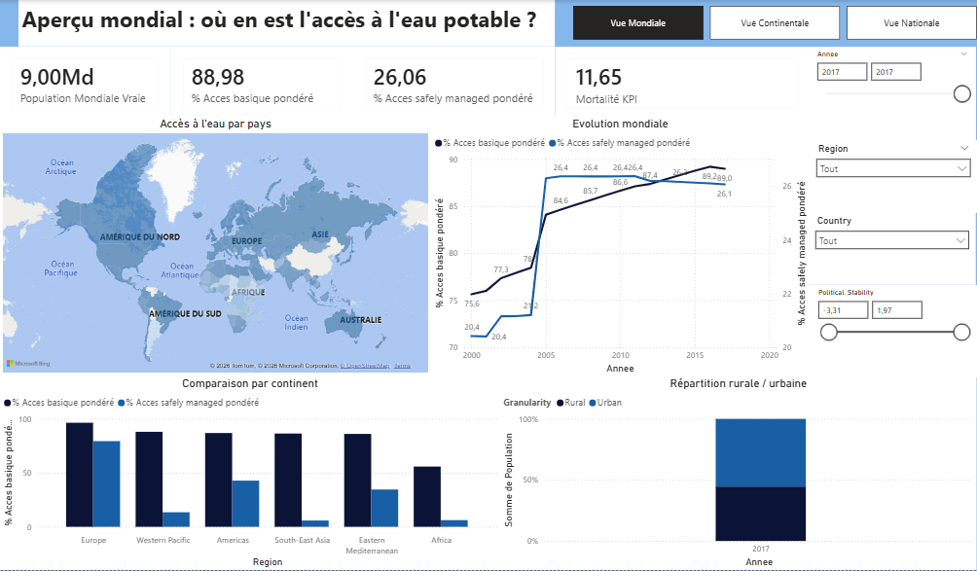
DWFA · Projet Data Analyst
TABLEAU DE BORD · VUE 1/3 — MONDIALE
Aperçu mondial : où en est l'accès à l'eau ?
88,98 %
Accès basique mondial 2017
26,06 %
Safely managed mondial 2017
+13,35 pts
Progression accès 2000→2017
Écart basique / safely managed : 62,92 points
75,6 % en 2000 → 89 % en 2017. Progression réelle, mais la qualité de l'eau reste le défi.
26 % de safely managed seulement : presque 3 personnes sur 4 n'ont pas d'eau réellement sûre.
Afrique : 62 % basique, 7 % safely managed — le continent le plus en retard des 6 régions OMS.
Source : OMS/UNICEF JMP · Banque mondiale (WGI) · Données 2000-2018
8 / 13

Slide 9
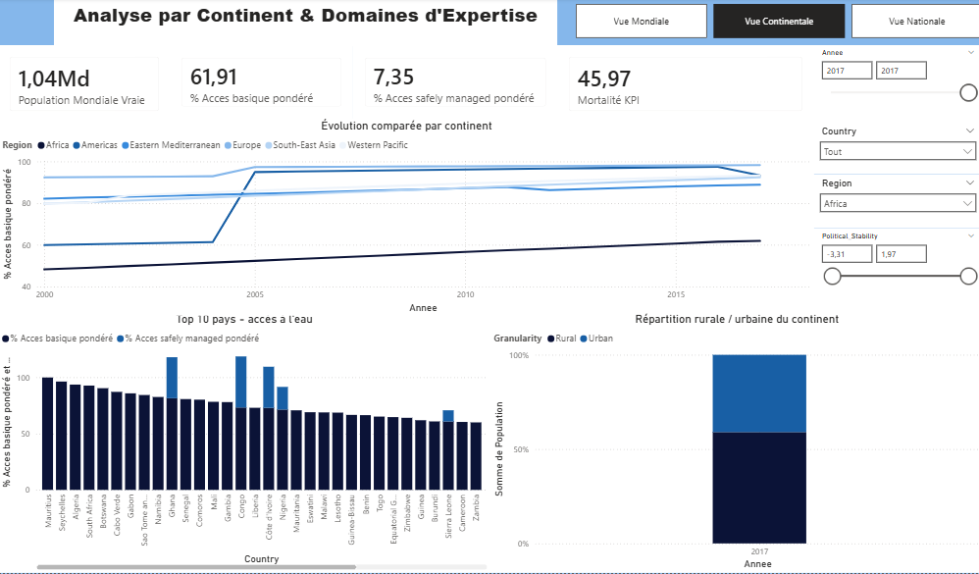
DWFA · Projet Data Analyst
TABLEAU DE BORD · VUE 2/3 — CONTINENTALE
Analyse par région : zoom sur l'Afrique
62 %
Accès basique Afrique 2017
7 %
Safely managed Afrique 2017
30 pays
avec stabilité politique < -1
Slicer Région met à jour les 4 visuels et les KPIs simultanément.
Barplot : Tchad 38,7 %, Soudan du Sud 40,7 %, Éthiopie 41,1 % — les plus faibles d'Afrique.
Line chart multi-séries : l'Afrique progresse mais reste 20+ pts sous la moyenne mondiale.
Scatter D3 : Sierra Leone (mortalité 81/100k, stabilité -0,04) — candidat prioritaire consulting.
Source : OMS/UNICEF JMP · Banque mondiale (WGI) · Données 2000-2018
9 / 13

Slide 10
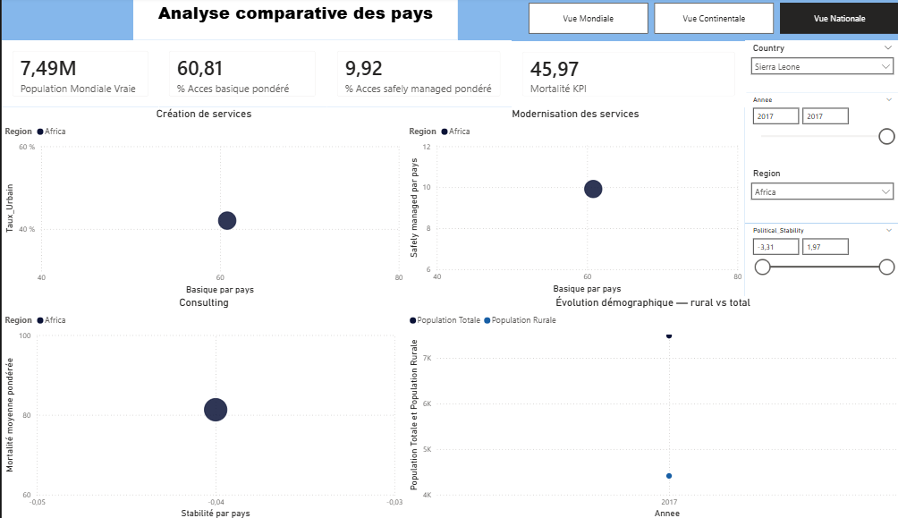
DWFA · Projet Data Analyst
TABLEAU DE BORD · VUE 3/3 — NATIONALE
Analyse par pays : où DWFA peut-elle agir ?
D1
Création de services
Accès eau (X) × Taux urbain (Y)
Cas : Tchad 38,7 % + pop. rurale 77 %
D2
Modernisation
Basique (X) × Safely managed (Y)
Cas : Laos 82 % vs 16 % safely managed
D3
Consulting
Stabilité (X) × Mortalité (Y)
Cas : Sierra Leone -0,04 stab., 81/100k mort.
4 dimensions encodées : X · Y · couleur région · taille population.
Slicer pays → pays en surbrillance dans les 3 scatter + le line plot simultanément.
Line plot pop. rurale/totale : pression démographique sur les infrastructures d'eau.
Source : OMS/UNICEF JMP · Banque mondiale (WGI) · Données 2000-2018
10 / 13

Slide 11
Recommandations stratégiques
Insights actionnables issus des 3 vues — pour orienter l'investissement des nouveaux financements
Priorité : Afrique subsaharienne rurale
Domaine 1
Création
▸ Tchad (38,7 %), Soudan du Sud (40,7 %), Éthiopie (41,1 %) : accès basique < 42 %
▸ Population rurale > 55 % → solutions décentralisées, pas de réseaux centralisés
▸ Double défi : faible densité + distances → coût par habitant desservi élevé
Priorité : Asie du Sud et du Sud-Est
Domaine 2
Modernisation
▸ Laos : 82 % basique mais 16 % safely managed seulement — écart de 66 points
▸ Népal : 89 % basique, 27 % safely managed — infrastructure à améliorer qualitativement
▸ Infrastructure existante → retour sur investissement rapide vs création from scratch
Priorité : pays stables à forte mortalité
Domaine 3
Consulting
▸ Sierra Leone : stabilité -0,04, mortalité 81/100k — interlocuteur institutionnel accessible
▸ Bénin : stabilité 0,0, mortalité 60/100k — politique de l'eau à structurer
▸ Comores : stabilité +0,04, mortalité 51/100k — contexte propice au consulting
Source : OMS/UNICEF JMP · Banque mondiale (WGI) · Données 2000-2018
11 / 13

Slide 12
DWFA · Projet Data Analyst
LIMITES & PERSPECTIVES
Limites actuelles & pistes d'amélioration
Limites identifiées
Perspectives d'amélioration
Données arrêtées à 2016-2017
Données JMP mises à jour
L'accès à l'eau s'arrête à 2017, la mortalité à 2016. Les évolutions récentes ne sont pas reflétées. À croiser avec des données terrain.
Intégrer les millésimes 2018-2023 dès leur publication pour maintenir la pertinence opérationnelle du dashboard.
Inégalités intra-pays masquées
Indice composite DWFA
Les indicateurs sont nationaux. Un pays à 80 % peut avoir des zones rurales à 20 %. Le dashboard oriente, il ne remplace pas une analyse locale.
Créer un score unique combinant accès basique, safely managed, mortalité et stabilité — pour classer les pays directement.
Mortalité : année unique (2016)
Projection tendancielle à 2030
Un seul millésime pour la mortalité — impossible d'analyser l'évolution temporelle de cet indicateur clé.
Ajouter une régression linéaire DAX pour projeter le taux d'accès à l'horizon des ODD (Objectif de Développement Durable 6).
Données safely managed très incomplètes
Enrichir les données safely managed
Tchad, Soudan du Sud, Bénin : pas de données safely managed. La moyenne mondiale de 26 % est calculée sur un sous-ensemble de pays, probablement en faveur des mieux dotés.
Intégrer les estimations JMP par modélisation statistique pour les pays sans données, afin de réduire le biais de sélection sur cet indicateur clé.
Source : OMS/UNICEF JMP · Banque mondiale (WGI) · Données 2000-2018
12 / 13

Slide 13
DWFA
Drinking Water For All
Merci de votre attention
Questions & échanges
3
194
4+
2000-2018
vues interactives
pays analysés
filtres synchronisés
période couverte
Données : OMS/UNICEF JMP · Banque mondiale · Indicateurs de gouvernance mondiaux (WGI) · 2000-2018
Rémy D’AURA · Formation Data Analyst · OpenClassrooms · 2026

